Slide 1
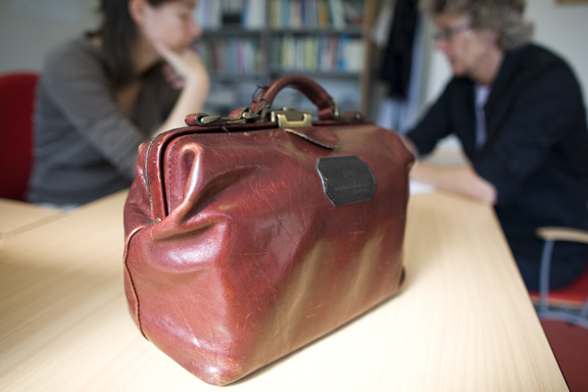
Lijkschouwing
DH Beemsterboer
Met medewerking van Peter Harteloh, statistisch onderzoeker en medicus bij CBS.
O.b.v. van den Tweet J, Harteloh P, de Leeuw P. Onderzoek B-formulieren laat verontrustend beeld zien. Doodsoorzaak vaak fout ingevuld: hoe kan het beter? Medische contact 39 september 2018 (14-18).
Amsterdam UMC
Locatie VUmc
Afdeling Huisartsgeneeskunde & Ouderengeneeskunde

Slide 2
Overlijden
Natuurlijk overlijden
is overlijden door spontane ziekte, inclusief een complicatie van een ‘lege artis’ uitgevoerde medische behandeling.
Niet-natuurlijk overlijden
is overlijden als direct of indirect gevolg van een ongeval, geweld of een andere van buiten komende oorzaak, schuld of opzet van een ander, of zelfmoord.

Slide 3
Controleren van overlijden
Onderzoek zekere tekenen van overlijden:
Lichtstijve (wijde) pupillen, vervormbare pupillen (drukt zacht op cornea), aanwezigheid van lijkvlekken en lijkstijfheid.
Onderzoek onzekere tekenen van overlijden:
Afwezigheid van hartactie en ademhaling, afkoeling, spierverslapping en door de hersenen aangestuurde reflexen.

Slide 4
Na vaststellen van overlijden
Vraag naar:
Identiteit van de overledene (volledige voornamen, geboorteplaats)
Toedracht van het overlijden
Medische voorgeschiedenis van de overledene
Vorm een indruk over de omstandigheden van overlijden:
Plaats en houding van het stoffelijk overschot
Uitwendig zichtbare sporen: zoals bloed,sperma, braaksel
Verdachte omstandigheden: wapens, drugs, pillen, naalden, en het gedrag van omstanders.

Slide 5
Lijkschouw, onderzoek
Ogen:
helderheid cornea, petechiën op de conjunctivae (wijst op stuwing, verwurging of verstikking), Sommerse vlekken
Hoofd:
petechiën op de lippen en mond, verwondingen en wurgsporen
Borst, buik, en rug:
verwondingen.
Armen en benen:
injectieplaatsen en verwondingen
Huidtemperatuur:
afkoeling begint onder normale omstandigheden 2-3 uur postmortaal met een daling van 0,5–1,0 graad per uur, waarbij het lichaam na ongeveer 24 uur op omgevingstemperatuur is.

Slide 6
Natuurlijke doodsoorzaak
A-verklaring:
verklaring van overlijden. Deze verklaring is nodig zodat de ambtenaar van de burgerlijke stand een verlof tot begraven of cremeren kan afgeven aan de uitvaartverzorger.
B-verklaring:
verklaring ten behoeve van de doodsoorzakenstatistiek van het CBS
Zie filmpje “Toelichting doodsoorzaak­verklaring” van CBS

Slide 7
Twijfel natuurlijke doodsoorzaak
Schakel de gemeentelijk lijkschouwer in.
Altijd overleggen met gemeentelijk lijkschouwer bij:
minderjarigen
lijkvinding (de datum en/of de plaats van overlijden niet of niet met voldoende nauwkeurigheid vast te stellen)
ongeval
verdrinking
verstikking
geweld (moord, doodslag of mishandeling)
vergiftiging (waaronder de interactie van geneesmiddelen)
overdosis
zelfdoding
euthanasie (hiervoor geldt een speciale procedure, zie kader Euthanasie)
actieve levensbeëindiging zonder verzoek
zwangerschapsonderbreking na 24 of meer weken zwangerschap
overlijden door een medische of paramedische calamiteit

Slide 8
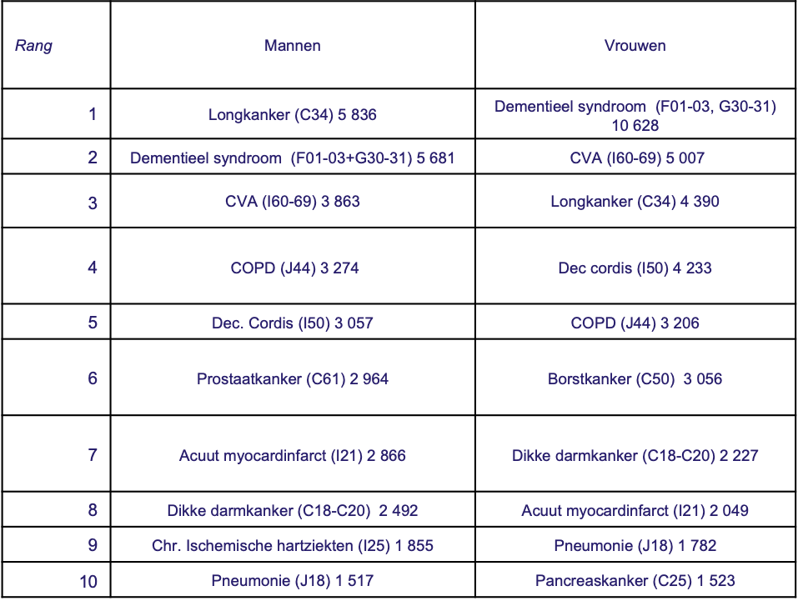
Top tien doodsoorzaken 2019

Slide 9
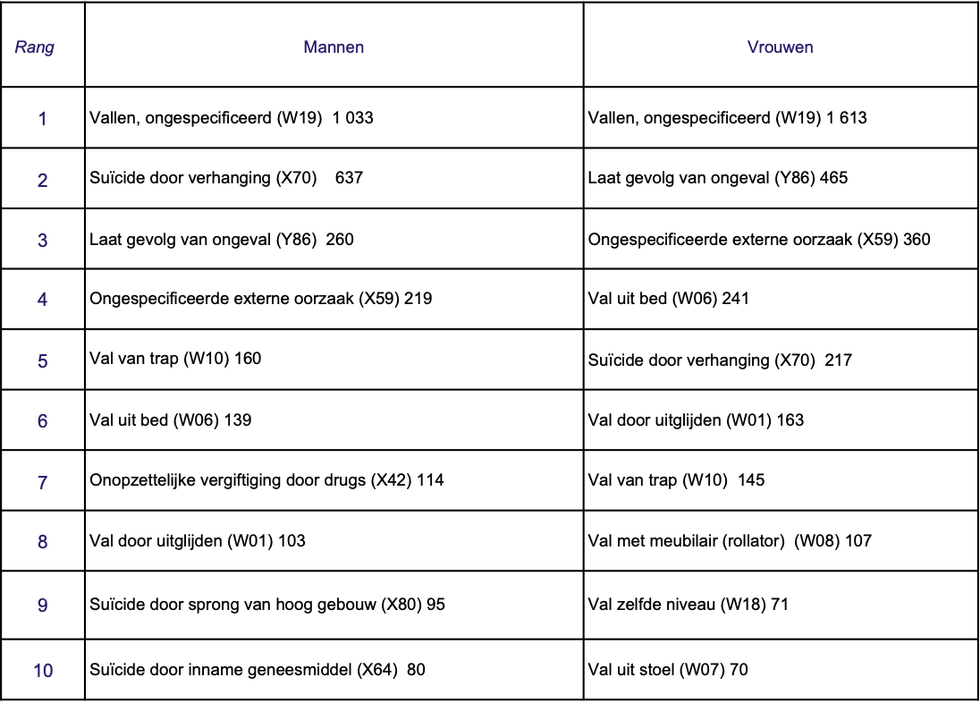
Top tien niet-ND 2019

Slide 10
Doodsoorzaken(B)formulier
Counterfactual: denken over causaliteit
Voorbeeld 1. patiënt in verpleeghuis met gevorderde dementie, hypertensie en roken in voorgeschiedenis, ontwikkelt massaal hartinfarct en overlijdt enige uren later.
CF: Zou deze patiënt ook zijn overleden aan het MI als hij/zij geen dementie zou hebben gehad? Ja, dan dementie niet op B-formulier vermelden.
Voorbeeld 2. patiënt in verpleeghuis met vergevorderde dementie, ontwikkelt pneumonie, symptomatisch beleid. Overlijden door ademhalingsinsufficiëntie.
CF: Zou deze patiënt ook zijn overleden als hij/zij geen dementie zou hebben gehad? Neen, dan dementie wel op B-formulier vermelden.

Slide 11
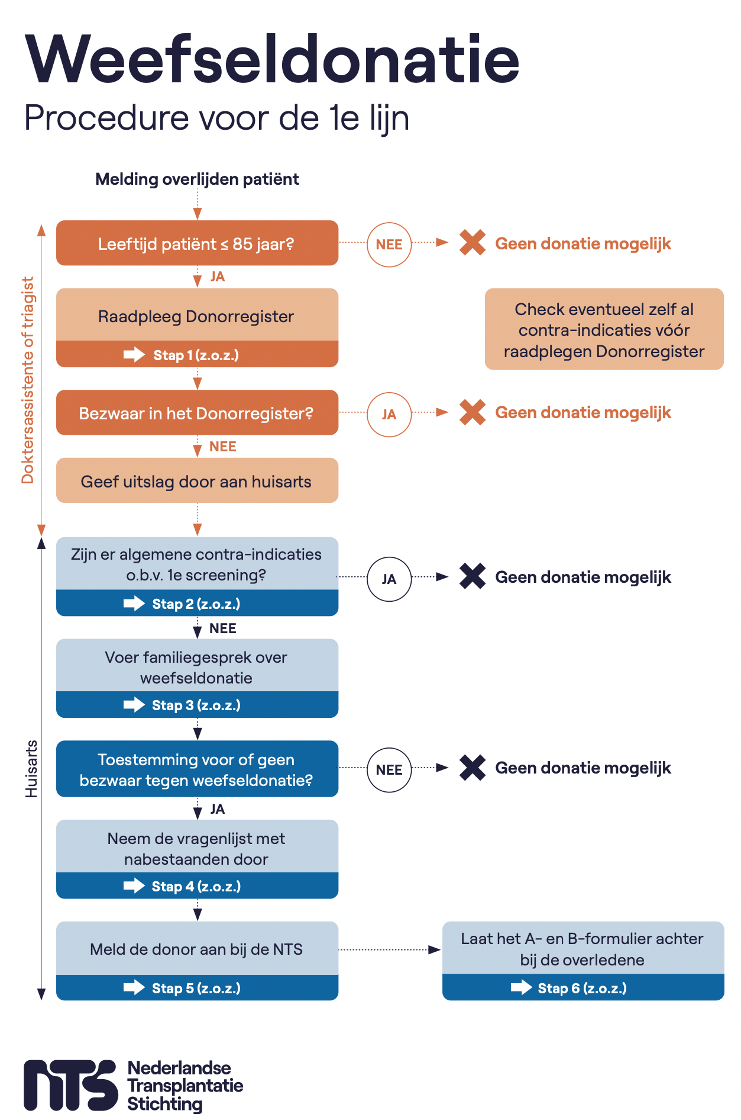
Donatie
Stappenplan
Stap 1: Is de patient ≤ 85 jaar? Raadpleeg Donorregister (071- 579 57 95, 24u/dag bereikbaar).
Stap 2: Controleer de leeftijdscriteria en belangrijkste algemene contra-indicaties.
Stap 3: Voer een instemmings- of toestemmingsgesprek met de nabestaanden. Geef de brochure "Weefseldonatie Informatie voor naasten" mee.
Stap 4: Neem vraag 5 t/m 21 van de vragenlijst met de nabestaanden door en/of haal informatie uit het dossier.
Stap 5: Meld de donor aan bij de NTS (071- 579 57 95 - 24u/dag).
Stap 6: Laat het A- en B-formulier achter bij de overledene.Voorbeeld 2. patiënt in verpleeghuis met vergevorderde

Slide 12
Donatie
Contra-indicaties
> 80 jr en aan beide ogen geopereerd aan cataract.
Er sprake is van een degeneratieve neurologische ziekte van onbekende oorsprong (hieronder vallen onder andere alle vormen van dementie, ALS, Huntington, MSA, MS, en Parkinson.
Er sprake is van een (premaligne) hematologische aandoening of gemetastaseerd melanoom NB: Een solide maligniteit in heden of verleden is geen contra-indicatie voor oogweefseldonatie, ook niet indien sprake is van metastasering
Zie voor uitgebreide versie: Nederlandse Transplantatie Stichting

Slide 13
Donatie
Stappenplan
Stap 1: Is de patient ≤ 85 jaar? Raadpleeg Donorregister (071- 579 57 95, 24u/dag bereikbaar).
Stap 2: Controleer de leeftijdscriteria en belangrijkste algemene contra-indicaties.
Stap 3: Voer een instemmings- of toestemmingsgesprek met de nabestaanden. Geef de brochure "Weefseldonatie Informatie voor naasten" mee.
Stap 4: Neem vraag 5 t/m 21 van de vragenlijst met de nabestaanden door en/of haal informatie uit het dossier.
Stap 5: Meld de donor aan bij de NTS (071- 579 57 95 - 24u/dag).
Stap 6: Laat het A- en B-formulier achter bij de overledene.Voorbeeld 2. patiënt in verpleeghuis met vergevorderde

Slide 14
Oefeningen
Instructie invullen B-verklaring:
1a. Wat is de ziekte/aandoening die rechtstreeks de dood tot gevolg had?
1b. Welke ziekte/aandoeding heeft geleid tot de doodsoorzaak onder 1a?
1c. Onderliggen doodsoorzaak: ziekte/aandoening die het startpunt is van de keten welke tot de dood heeft geleid.
2. Bijdragende doodsoorzaak: ziekte/aandoening zonder welke de keten op 1 niet tot de dood zou hebben geleid.
3. Is dit een natuurlijke dood of een niet-natuurlijke dood?
O.b.v. van den Tweet J, Harteloh P, de Leeuw P. Onderzoek B-formulieren laat verontrustend beeld zien. Doodsoorzaak vaak fout ingevuld: hoe kan het beter? Medische contact 39 september 2018 (14-18).

Slide 15
Casus 1
Een 58-jarige vrouw:
wordt opgenomen in het ziekenhuis voor een operatie aan een forse uterus myomatosus (20x18x15cm). De operatie verloopt spoedig en patiënte kan naar de afdeling. Drie uur later wordt zij plotseling heftig kortademig. Zij is klam en maakt een cyanotische indruk. Nog voordat er een infuus ingebracht kan worden overlijdt patiënte onder het beeld van een polsloze elektrische activiteit (elektromechanische dissociatie).
O.b.v. van den Tweet J, Harteloh P, de Leeuw P. Onderzoek B-formulieren laat verontrustend beeld zien. Doodsoorzaak vaak fout ingevuld: hoe kan het beter? Medische contact 39 september 2018 (14-18).

Slide 16
Casus 2
Een 73-jarige man:
die al meer dan twintig jaar bekend is met ernstige diabetes mellitus type 2 en stevig doorrookt, heeft in de loop van zijn leven uitgebreide atherosclerotische afwijkingen ontwikkeld. Hij ontwikkeld een ernstige sepsis op basis van progressief gangreen van zijn rechtervoet waaraan hij ten slotte overlijdt.
O.b.v. van den Tweet J, Harteloh P, de Leeuw P. Onderzoek B-formulieren laat verontrustend beeld zien. Doodsoorzaak vaak fout ingevuld: hoe kan het beter? Medische contact 39 september 2018 (14-18).

Slide 17
Casus 3
Een 71-jarige man:
die al jaren COPD heeft en een matige hartfunctie (cor pulmonale) wordt toenemend kortademig. Bij onderzoek blijkt er hartfalen te bestaan met een verhoogde veneuze druk en perifeer oedeem. Verder is er rechtsachter/-onder ook een gebied met gedempte percussie en verminderd ademgeruis. Gedacht wordt aan een pneumonie. Hoewel patiënt aanvankelijk lijkt op te knappen onder de ingestelde therapie, breidt het longinfiltraat zich uit en verslechtert zijn toestand. Na enkele dagen overlijdt hij.
O.b.v. van den Tweet J, Harteloh P, de Leeuw P. Onderzoek B-formulieren laat verontrustend beeld zien. Doodsoorzaak vaak fout ingevuld: hoe kan het beter? Medische contact 39 september 2018 (14-18).

Slide 18
Casus 4
Een 83-jarige man:
die altijd gezond is geweest maar de laatste maanden wat vergeetachtig is, struikelt over een stoeprand, valt ongelukkig en breekt zijn heup waarvoor hij een prothese krijgt. Na een week blijkt er een dislocatie van de nieuwe heup te zijn die wel op de avond na de operatie gerapporteerd was door de radioloog, maar niet gelezen door de behandelaar. Patiënt wordt immobiel en overlijdt enkele weken later plotseling in een verpleeghuis, terwijl hij met zijn dochter aan het praten is.
O.b.v. van den Tweet J, Harteloh P, de Leeuw P. Onderzoek B-formulieren laat verontrustend beeld zien. Doodsoorzaak vaak fout ingevuld: hoe kan het beter? Medische contact 39 september 2018 (14-18).

Slide 19
Casus 5
Een 81-jarige man:
bekend met reumatische mitralisklepstenose raakt plotseling linkszijdig verlamd. Er is geen significante carotispathologie. In de rechterhemisfeer ontstaat na enkele dagen een bloeding, met als uiteindelijk gevolg inklemming van de hersenen in het tentorium en overlijden.
O.b.v. van den Tweet J, Harteloh P, de Leeuw P. Onderzoek B-formulieren laat verontrustend beeld zien. Doodsoorzaak vaak fout ingevuld: hoe kan het beter? Medische contact 39 september 2018 (14-18).

Slide 20
Casus 6
Een 69-jarige vrouw:
wordt al enige tijd op de polikliniek Hematologie vervolgd in verband met een myelodysplastisch syndroom. Het trombocytengetal ligt meestal rond de 70x109/L maar is bij de laatste controle gedaald naar 20x109/L. Ze heeft daarbij nogal wat petechiën, maar geen grote bloedingen. Omdat patiënte nog niet in aanmerking komt voor trombocytentransfusie, wordt zij naar huis gestuurd. Nog dezelfde avond overlijdt ze onder het beeld van een bloeding in de linkerhemisfeer.
O.b.v. van den Tweet J, Harteloh P, de Leeuw P. Onderzoek B-formulieren laat verontrustend beeld zien. Doodsoorzaak vaak fout ingevuld: hoe kan het beter? Medische contact 39 september 2018 (14-18).

Slide 21
Casus 7
Een 86-jarige ernstig demente man:
ligt in het verpleeghuis in verband met een dwarslaesie als gevolg van wervelmetastasen van een prostaatcarcinoom. Hij is al langere tijd niet meer zo zelfstandig en heeft hulp nodig bij het innemen van voedsel. Tijdens een van de momenten waarop hij gevoed wordt, krijgt hij een enorme hoestbui en ontwikkelt een aspiratiepneumonie. De verpleeghuisarts besluit te abstineren, waarna patiënt snel overlijdt.
O.b.v. van den Tweet J, Harteloh P, de Leeuw P. Onderzoek B-formulieren laat verontrustend beeld zien. Doodsoorzaak vaak fout ingevuld: hoe kan het beter? Medische contact 39 september 2018 (14-18).

Slide 22
Casus 8
Een 85-jarige man:
die al langere tijd bekend is met dementie en prostaathypertrofie krijgt een urineweginfectie (DD: cystitis, prostatitis). De huisarts schrijft een antibioticumkuur voor, maar de toestand van patiënt gaat achteruit met hoge koorts en koude rillingen. Gezien de patiënt geen actief beleid meer heeft wordt de patiënt in het verpleeghuis behandeld, waarbij de behandeling gericht is op comfort. De patiënt overlijdt binnen anderhalve dag.
O.b.v. van den Tweet J, Harteloh P, de Leeuw P. Onderzoek B-formulieren laat verontrustend beeld zien. Doodsoorzaak vaak fout ingevuld: hoe kan het beter? Medische contact 39 september 2018 (14-18).

Slide 23
Casus 9
Een 34-jarige vrouw:
met familiaire adenomateuze polyposis in de voorgeschiedenis heeft een coloncarcinoom ontwikkeld dat inmiddels gemetastaseerd is naar de longen. Na een verkoudheid ontstaat een bilaterale pneumonie die niet reageert op therapie. Patiënte overlijdt.
O.b.v. van den Tweet J, Harteloh P, de Leeuw P. Onderzoek B-formulieren laat verontrustend beeld zien. Doodsoorzaak vaak fout ingevuld: hoe kan het beter? Medische contact 39 september 2018 (14-18).

Slide 24
Casus 10
Een 43-jarige man:
drinkt al meer dan twintig jaar twee flessen wijn per dag. Wanneer hij in verwaarloosde toestand naar het ziekenhuis wordt gebracht, is hij icterisch en vertoont hij alle klinische kenmerken van levercirrose. De veneuze druk is verhoogd, er is ascites en fors oedeem. Hartecho toont een gedilateerde cardiomyopathie. Ondanks een ingezette behandeling wordt hij toenemend kortademig en overlijdt onder het beeld van hartfalen.
O.b.v. van den Tweet J, Harteloh P, de Leeuw P. Onderzoek B-formulieren laat verontrustend beeld zien. Doodsoorzaak vaak fout ingevuld: hoe kan het beter? Medische contact 39 september 2018 (14-18).

Slide 25
Casus 11
Een 53-jarige man:
kreeg op 45 jarige leeftijd last van botpijn. Bij het radiologisch onderzoek werd daarbij een polyostotische vorm van de ziekte van Paget ontdekt. Op 52-jarige werd bij een controle een osteosarcoom in het bekken gevonden met al metastasen op afstand (longen, lever). Behandeling had geen resultaat en patiënt koos voor euthanasie.

Slide 26
Antwoord casus 1
Een 58-jarige vrouw:
wordt opgenomen in het ziekenhuis voor een operatie aan een forse uterus myomatosus (20x18x15cm). De operatie verloopt spoedig en patiënte kan naar de afdeling. Drie uur later wordt zij plotseling heftig kortademig. Zij is klam en maakt een cyanotische indruk. Nog voordat er een infuus ingebracht kan worden overlijdt patiënte onder het beeld van een polsloze elektrische activiteit (elektromechanische dissociatie).
Antwoorden:
1a. Longembolie (meest waarschijnlijk).
1b. Postoperatief embolie.
1c. Uterus myomatosus.
2. Geen.
3. Natuurlijke dood.
NB 1: PEA/EMD is als regel het gevolg van een massaal myocard infarct, van een massale longembolie, of van een harttamponade (myocard ruptuur, doorbraak van een aneurysma dissecans van de thoracale aorta).
NB 2: myocardinfarct als DOD is in dit onderzoek ook als goed geduid.
NB 3: een embolie als alleen operatie complicatie na 3 uur is erg onwaarschijnlijk.
O.b.v. van den Tweet J, Harteloh P, de Leeuw P. Onderzoek B-formulieren laat verontrustend beeld zien. Doodsoorzaak vaak fout ingevuld: hoe kan het beter? Medische contact 39 september 2018 (14-18).
Notes:
Niet zozeer van toepassing op de huisartsenpraktijk, echter wel een leermoment: het B-formulier bevat in principe geen medische verrichtingen als operaties e.d. tenzij deze onderdeel uitmaakt van de causale keten (bij foutief uitvoeren oid)

Slide 27
Antwoord casus 2
Een 73-jarige man:
die al meer dan twintig jaar bekend is met ernstige diabetes mellitus type 2 en stevig doorrookt, heeft in de loop van zijn leven uitgebreide atherosclerotische afwijkingen ontwikkeld. Hij ontwikkeld een ernstige sepsis op basis van progressief gangreen van zijn rechtervoet waaraan hij ten slotte overlijdt.
Antwoorden:
1a. Sepsis.
1b. Gangreen
1c. Atherosclerose.
2. (Roken)
3. Natuurlijke dood.
NB 1: waarschijnlijk is de kans dat het roken ten grondslag ligt aan de atherosclerose groter dan die van de diabetes.
NB 2: Diabetes mellitus als ODO is wel goed gerekend in deze studie.
O.b.v. van den Tweet J, Harteloh P, de Leeuw P. Onderzoek B-formulieren laat verontrustend beeld zien. Doodsoorzaak vaak fout ingevuld: hoe kan het beter? Medische contact 39 september 2018 (14-18).
Notes:
Wel of niet vermelden van DM2 en roken bij 2).
Roken draagt natuurlijk bij aan de atherosclerotische afwijkingen en zou dus vermeld mogen worden maar is niet noodzakelijk.
Het vermelden van DM2 op deel 2 hangt af van de mate van controle. Mogelijk kent de huisarts de patient en weet of de controle altijd goed is geweest. Dan lijkt zoals gesteld roken de meest waarschijnlijke oorzaak van de atherosclerose. Echter als de controle van DM2 steeds een probleem is geweest, de patient therapie ontrouw was o.i.d kan DM2 zelfs wel op deel 1c van het B-formulier een plaats krijgen. Volgens instructies van WHO worden risico factoren (voor de statistiek) niet aangemerkt als doodsoorzaak. De invuller hoeft zich eigenlijk niet met WHO instructies bezig te houden. Roken wordt vaak vermeld, maar door CBS niet als DO gecodeerd. De keten begint dan bij atherosclerose.

Slide 28
Antwoord casus 3
Een 71-jarige man:
die al jaren COPD heeft en een matige hartfunctie (cor pulmonale) wordt toenemend kortademig. Bij onderzoek blijkt er hartfalen te bestaan met een verhoogde veneuze druk en perifeer oedeem. Verder is er rechtsachter/-onder ook een gebied met gedempte percussie en verminderd ademgeruis. Gedacht wordt aan een pneumonie. Hoewel patiënt aanvankelijk lijkt op te knappen onder de ingestelde therapie, breidt het longinfiltraat zich uit en verslechtert zijn toestand. Na enkele dagen overlijdt hij.
Antwoorden:
1a. Pneumonie.
1b. Hartfalen (cor pulmonale).
1c. COPD.
2. Geen.
3. Natuurlijke dood.
O.b.v. van den Tweet J, Harteloh P, de Leeuw P. Onderzoek B-formulieren laat verontrustend beeld zien. Doodsoorzaak vaak fout ingevuld: hoe kan het beter? Medische contact 39 september 2018 (14-18).

Slide 29
Antwoord casus 4
Een 83-jarige man:
die altijd gezond is geweest maar de laatste maanden wat vergeetachtig is, struikelt over een stoeprand, valt ongelukkig en breekt zijn heup waarvoor hij een prothese krijgt. Na een week blijkt er een dislocatie van de nieuwe heup te zijn die wel op de avond na de operatie gerapporteerd was door de radioloog, maar niet gelezen door de behandelaar. Patiënt wordt immobiel en overlijdt enkele weken later plotseling in een verpleeghuis, terwijl hij met zijn dochter aan het praten is.
Antwoorden:
1a. Waarschijnlijk longembolie.
1b. Immobiliteit bij gedisloceerde heuprothese na operatie heupfractuur
1c. Val op zelfde/gelijk niveau (struikelen).
2. Geen.
3. Niet-natuurlijke dood.
NB 1: ‘Val op zelfde/gelijk niveau (struikelen)’ is de correcte invulling als ODO. Heupfractuur is ook goed gerekend in deze studie.
NB 2: Als iemand aan de gevolgen van een trauma overlijdt, hoe klein ook en hoe lang het ook duurt, is het overlijden altijd niet-natuurlijk
B-formulier rechts onder:
Aard letsel: heupfractuur
Omstandigheden: val op zelfde niveau (struikelen)
Plaats: op straat (openbare weg)
O.b.v. van den Tweet J, Harteloh P, de Leeuw P. Onderzoek B-formulieren laat verontrustend beeld zien. Doodsoorzaak vaak fout ingevuld: hoe kan het beter? Medische contact 39 september 2018 (14-18).
Notes:
Voor een niet-natuurlijke dood is apart gedeelte op B-formulier (rechts onder) en dit wordt ingevuld door een forensisch arts (FG), niet door de huisarts zelf. Het overlijden is een laat gevolg van een ongeval.
B-formulier vermeld (rechts onder):
Aard letsel: heupfractuur
Omstandigheden: val op zelfde niveau (struikelen)
Plaats: op straat (openbare weg)
Bij toelichting op achterzijde van B-formulier kan operatie en immobiliteit worden vermeld. Het formulier staat nu ook ten dienste van ongevalspreventie. Wel momenteel veel discussie over val in kader van dementie. Er is een stroming (met name SO-s) die dit als natuurlijke dood af willen geven. Denk aan personen die meerdere malen per dag vallen in kader van verregaande neurodegeneratie. Dan heeft de valpreventie niet meer zozeer met het beruchte kleedje in de kamer of de trapleer te maken (externe oorzaak), maar is deze eerder onderdeel van de behandeling van het ziektebeeld (interne oorzaak). Dit komt uiteraard meer en meer voor. Historisch maakte de WHO uitzondering voor een val door epilepsie. Dit werd als natuurlijke dood aangemerkt, omdat de val als integraal onderdeel van het ziektebeeld werd gezien (interne oorzaak). Echter door de toename van soortgelijke voorbeelden (val bij dementie/Parkinson e.d.) heeft de WHO besloten deze uitzondering te schrappen en een val ook bij onderliggend ziektebeeld als niet-natuurlijk aan te merken. Het is voor de FG dan wel van belang dit ziektebeeld bij de toelichting te noteren.

Slide 30
Antwoord casus 5
Een 81-jarige man:
bekend met reumatische mitralisklepstenose raakt plotseling linkszijdig verlamd. Er is geen significante carotispathologie. In de rechterhemisfeer ontstaat na enkele dagen een bloeding, met als uiteindelijk gevolg inklemming van de hersenen in het tentorium en overlijden.
Antwoorden:
1a. Cerebrale bloeding, hemisfeer.
1b. Hersenembolie met ischemisch gebied.
1c. Acute reumatische endocarditis.
2. Geen.
3. Natuurlijke dood.
NB 1: onder 1a kan ook tentoriuminklemming genoemd worden, als dan de cerebrale bloeding maar onder 1b staat.
NB 2: Als de streptokokkenfaryngitis (die ten grondslag ligt aan acute rheumatic fever) deel zou uitmaken van het medisch dossier van de overledene c.q. een waarneming bij de desbetreffende patiënt zou zijn, dan moet de keten een aanvang nemen met de faryngitis (1c). Het doodsoorzakenformulier is immers empirisch gegrondvest.
O.b.v. van den Tweet J, Harteloh P, de Leeuw P. Onderzoek B-formulieren laat verontrustend beeld zien. Doodsoorzaak vaak fout ingevuld: hoe kan het beter? Medische contact 39 september 2018 (14-18).
Notes:
Wel of niet gebruiken van antistolling:
Een lege artis uitgevoerde behandeling hoeft net als een ingreep niet op het B-formulier vermeld te worden. Bij doorschieten of overdosering antistolling wel vermelden. Het is dan onderdeel van de keten (komt relatief vaak voor).

Slide 31
Antwoord casus 6
Een 69-jarige vrouw:
wordt al enige tijd op de polikliniek Hematologie vervolgd in verband met een myelodysplastisch syndroom. Het trombocytengetal ligt meestal rond de 70x109/L maar is bij de laatste controle gedaald naar 20x109/L. Ze heeft daarbij nogal wat petechiën, maar geen grote bloedingen. Omdat patiënte nog niet in aanmerking komt voor trombocytentransfusie, wordt zij naar huis gestuurd. Nog dezelfde avond overlijdt ze onder het beeld van een bloeding in de linkerhemisfeer.
Antwoorden:
1a. Cerebrale bloeding, hemisfeer.
1b. Trombopenie.
1c. Myelodysplastisch syndroom.
2. Geen.
3. Natuurlijke dood.
O.b.v. van den Tweet J, Harteloh P, de Leeuw P. Onderzoek B-formulieren laat verontrustend beeld zien. Doodsoorzaak vaak fout ingevuld: hoe kan het beter? Medische contact 39 september 2018 (14-18).

Slide 32
Antwoord casus 7
Een 86-jarige ernstig demente man:
ligt in het verpleeghuis in verband met een dwarslaesie als gevolg van wervelmetastasen van een prostaatcarcinoom. Hij is al langere tijd niet meer zo zelfstandig en heeft hulp nodig bij het innemen van voedsel. Tijdens een van de momenten waarop hij gevoed wordt, krijgt hij een enorme hoestbui en ontwikkelt een aspiratiepneumonie. De verpleeghuisarts besluit te abstineren, waarna patiënt snel overlijdt.
Antwoorden:
1a. Aspiratiepneumonie.
1b. Dwarslaesie.
1c. Prostaatcarcinoom met wervelmetastasen.
2. Dementie.
3. Natuurlijke dood.
NB 1: ODO, zonder zijn prostaatproblematiek zou patiënt waarschijnlijk nu niet zijn overleden.
NB 2: het is niet te beoordelen in hoeverre de dementie een rol speelt bij de verslikking, dit kan in deze casus niet worden uitgesloten.
O.b.v. van den Tweet J, Harteloh P, de Leeuw P. Onderzoek B-formulieren laat verontrustend beeld zien. Doodsoorzaak vaak fout ingevuld: hoe kan het beter? Medische contact 39 september 2018 (14-18).

Slide 33
Antwoord casus 8
Een 85-jarige man:
die al langere tijd bekend is met dementie en prostaathypertrofie krijgt een urineweginfectie (DD: cystitis, prostatitis). De huisarts schrijft een antibioticumkuur voor, maar de toestand van patiënt gaat achteruit met hoge koorts en koude rillingen. Gezien de patiënt geen actief beleid meer heeft wordt de patiënt in het verpleeghuis behandeld, waarbij de behandeling gericht is op comfort. De patiënt overlijdt binnen anderhalve dag.
Antwoorden:
1a. Sepsis/SIRS
1b. Pyelonefritis
1c. Prostaathypertrofie
2. Dementie
3. Natuurlijke Dood
NB: dementie wordt onder 2 vermeld gezien er geen actief beleid meer was wegens dementie.
O.b.v. van den Tweet J, Harteloh P, de Leeuw P. Onderzoek B-formulieren laat verontrustend beeld zien. Doodsoorzaak vaak fout ingevuld: hoe kan het beter? Medische contact 39 september 2018 (14-18).

Slide 34
Antwoord casus 9
Een 34-jarige vrouw:
met familiaire adenomateuze polyposis in de voorgeschiedenis heeft een coloncarcinoom ontwikkeld dat inmiddels gemetastaseerd is naar de longen. Na een verkoudheid ontstaat een bilaterale pneumonie die niet reageert op therapie. Patiënte overlijdt.
Antwoorden:
1a. Pneumonie.
1b. Coloncarcinoom met longmetastasen.
1c. FAP (Familiaire adenomateuze polyposis).
2. Geen.
3. Natuurlijke dood.
NB: FAB is het onderliggend lijden, coloncarcinoom is daar een complicatie van (coloncarcinoom is dus fout als ODO).
O.b.v. van den Tweet J, Harteloh P, de Leeuw P. Onderzoek B-formulieren laat verontrustend beeld zien. Doodsoorzaak vaak fout ingevuld: hoe kan het beter? Medische contact 39 september 2018 (14-18).

Slide 35
Antwoord casus 10
Een 43-jarige man:
drinkt al meer dan twintig jaar twee flessen wijn per dag. Hij is bekent met gedilateerde cardiomyopathie. Patient is overleden nadat hij in verwaarloosde toestand was gevonden. Hij was icterisch de veneuze druk was verhoogd, hij had ascites en fors oedeem. Hij werd toenemend kortademig en overleed onder het beeld van hartfalen.
Antwoorden:
1a. Hartfalen.
1b. Alcoholische gedilateerde cardiomyopathie.
1c. Alcoholisme.
2. Geen.
3. Natuurlijke dood.
NB 1: De cardiomyopathie is het gevolg van de alcoholintoxicatie en heeft geen relatie met de levercirrose.
O.b.v. van den Tweet J, Harteloh P, de Leeuw P. Onderzoek B-formulieren laat verontrustend beeld zien. Doodsoorzaak vaak fout ingevuld: hoe kan het beter? Medische contact 39 september 2018 (14-18).

Slide 36
Antwoord casus 11
Een 53-jarige man:
kreeg op 45 jarige leeftijd last van botpijn. Bij het radiologisch onderzoek werd daarbij een polyostotische vorm van de ziekte van Paget ontdekt. Op 52-jarige werd bij een controle een osteosarcoom in het bekken gevonden met al metastasen op afstand (longen, lever). Behandeling had geen resultaat en patiënt koos voor euthanasie.
Antwoorden:
1a. metastasen long en lever
1b. osteosarcoom bekken
1c. m. Paget
2. Geen.
3. Natuurlijke dood.
NB 1: Wordt ingevuld door forensisch geneeskundige. Vinkje bij euthanasie
Notes:
Ingevuld door FG (vergeten vaak onderliggend lijden te vermelden bij euthanasie, omdat zij niet getraind zijn in ND)

Slide 37
Nabespreking/ discussie
?

